Slide 2
以斯帖记告诉我们什么？
一个灰姑娘的故事？
一个基督徒得好处的故事？
一个属灵争战的故事？
哈曼：
亚哈随鲁王：
末底改：
以斯帖：
一个顺服圣灵带领，活出神见证的故事？
肉体
人的魂
圣灵
人的灵

Slide 3
背景
被掳归回的第一代和第二代之间
第一代的归回并不完全，只有真理的明白，缺少属灵的实际
第二代的归回是注重神的话，和教会的见证
不仅除去外面的偶像，也要除去心里的偶像
圣灵在人心里作分别的工作，保护的工作，见证的工作
肉体拦阻我们进入属灵的生活
十字架胜过肉体
让圣灵在我们里面掌权
“以斯帖”取名波斯语的“星星”
作者所具备的条件：1）犹太人 2）了解波斯宫廷 3）生活在当时
可能的人：以斯拉、尼希米、末底改
拉、尼讲以色列人归回，斯讲以色列人得以保全
Notes:
被掳归回的第一代和第二代之间
第一代的归回并不完全，只有真理的明白，缺少属灵的实际
所罗巴伯所带领的回归，看起来很成功，虽然遇到一些阻力，但在圣殿被焚毁70年后，重新被建立。圣殿是否有以前的辉煌其实并不重要，重要的是神的权柄在以色列百姓中被重新恢复， 这个意义是非常重大的。但是，就像一个走在低谷的基督徒，不是听了一两篇有号召力的讲道或者布道会后，一个人可以立刻走上属灵的高峰一样，信心被建立，但信仰需要更深的扎根，需要更多的属灵经历，好像有了亚伯拉罕一生的四座坛代表信心的成长，最后是献以撒的信心大飞跃，接下来需要的是以撒一生所挖的四口井，要有深度。这就是第二次的回归。
第二代的归回是注重神的话，和教会的见证
不仅除去外面的偶像，也要除去心里的偶像：生活中是一个挂名基督徒，没有生活中的经历和见证。以斯拉和尼希米的回归，注重的是人里面的问题。
圣灵在人心里作分别的工作，保护的工作，见证的工作： 信心需要面对生活中的实际，在实际生活中需要让圣灵带领和工作。
严格意义上说，第二代的回归也不完全，因为纵观整个三次（两代）的回归，都是靠着律法恢复，其结果就是我们看到的尼希米记7～13章中（特别是13章提到的）的问题，人跟不上来，人的软弱注定了恢复上的不完全，最终导致失败。那人的出路在哪里？
肉体拦阻我们进入属灵的生活：以斯帖记其实是答案，就是靠着神的大能大力，没有神的名字，但处处都是神的能力的显现。按照时间顺序，以斯帖记本来应该是在以斯拉记中7～10章以前，甚至可以说以斯帖的结局直接促成了以斯拉和尼希米的回归，所以至少应该是在尼希米记之前的， 但圣灵反倒将这卷书放在三卷恢复的历史书的最后，让我们看到人靠着律法注定失败，需要靠着神自己。
十字架胜过肉体：人失败是因为肉体的软弱，对付肉体的方法就是十字架。证卷书都是记载人的灵在圣灵带领下如何让魂顺服圣灵，从而胜过肉体。
让圣灵在我们里面掌权：最终是让圣灵在我们里面彻底掌权，得胜不是靠着肉体和律法，乃是靠着圣灵。
“以斯帖”取名波斯语的“星星”：也许神特意用这个名字提醒我们，不要注重在以斯帖各人的成就，她不过是漫天星星中的一个，要看到她身上的光来自那个光的源头，就是神自己。
作者所具备的条件：1）犹太人 2）了解波斯宫廷 3）生活在当时
可能的人：以斯拉、尼希米、末底改
拉、尼讲以色列人归回，斯讲以色列人得以保全

Slide 4
特点
全书162节，提到波斯王192次，他的国26次，亚哈随鲁王29次
竟然未提神的名，但随处可见神的手:一个看不见神的时代
隐藏的神
对着以色列民隐藏：因着离弃神
对着外邦人隐藏：因着不认识神
对着“聪明”人隐藏：因着骄傲
Notes:
全书162节，提到波斯王192次，他的国26次，亚哈随鲁王29次
竟然未提神的名，但随处可见神的手：一个看不见神的时代。人的眼睛看不到神，但神依旧在做事。人如何能借着神的能力，将神的要求和神的话打开，然后活出来。圣灵要带领我们有一个属灵的眼光，并如何可以被洁净预备好，在神需要的时候，顺服神的呼召，并在神所要求的位置上为祂作见证，从而胜过肉体，最终成为神合用的器皿。
隐藏的神
对着以色列民隐藏：因着离弃神
对着外邦人隐藏：因着不认识神
对着“聪明”人隐藏：因着骄傲

Slide 5
以斯帖记第一章（1～8）
1.亚哈随鲁作王，从印度直到古实，统管一百二十七省。2. 亚哈随鲁王在书珊城的宫登基。3. 在位第三年，为他一切首领臣仆设摆筵席，有波斯和玛代的权贵，就是各省的贵胄与首领，在他面前。4. 他把他荣耀之国的丰富，和他美好威严的尊贵，给他们看了许多日，就是一百八十日。5. 这日子满了，又为所有住书珊城的大小人民，在御园的院子里设摆筵席七日。6. 有白色，绿色，蓝色的帐子，用细麻绳，紫色绳从银环内系在白玉石柱上。有金银的床榻摆在红，白，黄，黑玉石铺的石地上。7. 用金器皿赐酒，器皿各有不同。御酒甚多，足显王的厚意。8. 喝酒有例，不准勉强人，因王吩咐宫里的一切臣宰，让人各随己意。

Slide 6
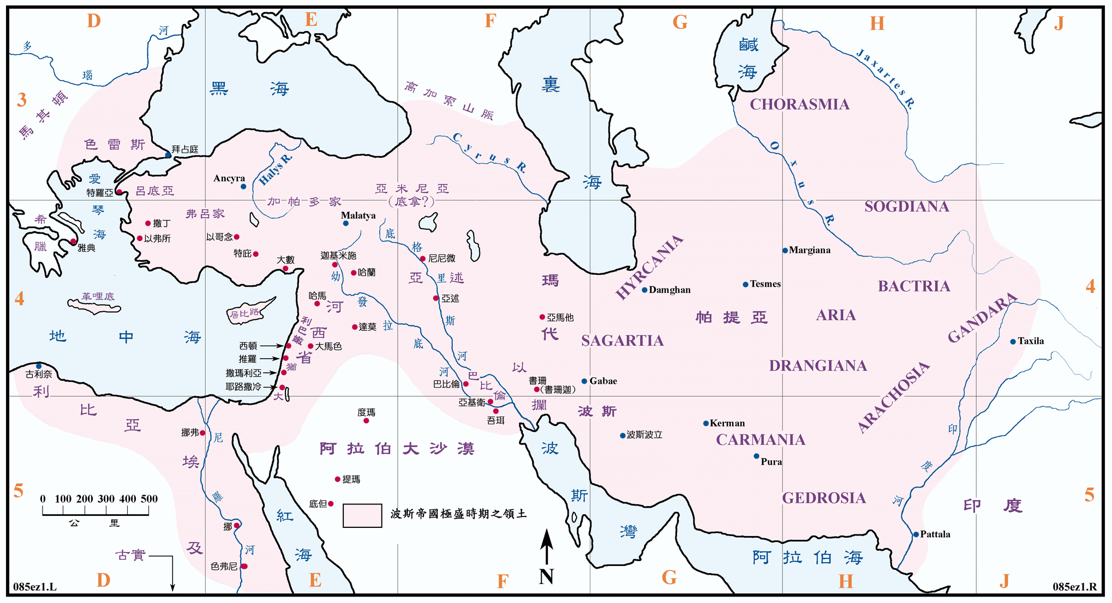

Slide 7
考古中的证实：出征希腊前的宴席
人的权势几乎达到顶峰
不可一世的亚哈随鲁王（希伯来文， 希腊文为薛西Xerxes）
“从印度直到古实”：横跨亚非
“统管一百二十七省”：国土辽阔
“在书珊城的宫登基”： 大利乌王所建，波斯王过冬的场所
“权贵，就是各省的贵胄与首领，在他面前”：权利至高
“设摆筵席七日”：尽享宴乐
“荣耀之国的丰富，和他美好威严的尊贵”：富贵荣华
“白玉石柱”、“金银的床榻”、“玉石铺的石地”：风光无尽
“金器皿赐酒”、“御酒甚多”、“让人各随己意”：奢侈放纵
Notes:
考古中的证实：出征希腊前的宴席
人的权势几乎达到顶峰
不可一世的亚哈随鲁王（希伯来文， 希腊文为薛西Xerxes）
“从印度直到古实”：横跨亚非
“统管一百二十七省”：国土辽阔
“在书珊城的宫登基”： 大利乌王所建，波斯王过冬的场所
“权贵，就是各省的贵胄与首领，在他面前”：权利至高
“设摆筵席七日”：尽享宴乐
“荣耀之国的丰富，和他美好威严的尊贵”：富贵荣华
“白玉石柱”、“金银的床榻”、“玉石铺的石地”：风光无尽
“金器皿赐酒”、“御酒甚多”、“让人各随己意”：奢侈放纵

Slide 8
人用来扬名的手段
大、多、高、富、帅
炫耀、攀比、吹嘘、贬低对方、片面宣传
人扬名的目的
出人头地
名扬天下
留名千古
人要成为神
Notes:
人用来扬名的手段
大、多、高、富、帅
炫耀、攀比、吹嘘、贬低对方、片面宣传
人扬名的目的
出人头地
名扬天下
留名千古
人要成为神

Slide 9
以斯帖记第一章（9～22）
9. 王后瓦实提在亚哈随鲁王的宫内，也为妇女设摆筵席。10. 第七日，亚哈随鲁王饮酒，心中快乐，就吩咐在他面前侍立的七个太监，米户幔，比斯他，哈波拿，比革他，亚拔他，西达，甲迦，11. 请王后瓦实提头戴王后的冠冕到王面前，使各等臣民看她的美貌，因为她容貌甚美。12. 王后瓦实提却不肯遵太监所传的王命而来，所以王甚发怒，心如火烧。13、14. 那时，在王左右常见王面，国中坐高位的，有波斯和玛代的七个大臣，就是甲示拿，示达，押玛他，他施斯，米力，玛西拿，米母干，都是达时务的明哲人。按王的常规，办事必先询问知例明法的人。王问他们说，15. 王后瓦实提不遵太监所传的王命，照例应当怎样办理呢？16. 米母干在王和众首领面前回答说，王后瓦实提这事，不但得罪王，并且有害于王各省的臣民。17. 因为王后这事必传到众妇人的耳中，说，亚哈随鲁王吩咐王后瓦实提到王面前，她却不来，她们就藐视自己的丈夫。

Slide 10
18. 今日波斯和玛代的众夫人听见王后这事，必向王的大臣照样行。从此必大开藐视和忿怒之端。19. 王若以为美，就降旨写在波斯和玛代人的例中，永不更改，不准瓦实提再到王面前，将她王后的位分赐给比她还好的人。20. 所降的旨意传遍通国（国度本来广大），所有的妇人，无论丈夫贵贱都必尊敬他。21. 王和众首领都以米母干的话为美，王就照这话去行，22. 发诏书，用各省的文字，各族的方言通知各省，使为丈夫的在家中作主，各说本地的方言。

Slide 11
人的脚步为耶和华所定
“为妇女设摆筵席”：本来妇女为分开座席
“使各等臣民看她的美貌”：挑动人里面的骄傲
“王后瓦实提却不肯”：无法定义瓦实提的对错
“王甚发怒，心如火烧”：里面的自尊心受刺激
“七个大臣”“都是达时务的明哲人”：
“按王的常规，办事必先询问知例明法的人”：
“得罪王，并且有害于王各省的臣民”：
“她们就藐视自己的丈夫”“必大开藐视和忿怒之端”：
“将她王后的位分赐给比她还好的人”：
“通国（国度本来广大），所有的妇人，无论丈夫贵贱都必尊敬他”
“王就照这话去行”
人的魂很容易被私欲所挑逗
神借着人的自我来成就祂所要做的事
Notes:
人的脚步为耶和华所定
“为妇女设摆筵席”：本来妇女为分开座席
“使各等臣民看她的美貌”：挑动人里面的骄傲
“王后瓦实提却不肯”：无法定义瓦实提的对错
“王甚发怒，心如火烧”：里面的自尊心受刺激
“七个大臣”“都是达时务的明哲人”：大臣们原本应该是全面考量
“按王的常规，办事必先询问知例明法的人”：看似王十分尊重臣仆的意见
“得罪王，并且有害于王各省的臣民”：大臣们似乎没有站到公正的一边
“她们就藐视自己的丈夫”“必大开藐视和忿怒之端”：给王火上浇油
“将她王后的位分赐给比她还好的人”：压倒王后的最后一根稻草
“通国（国度本来广大），所有的妇人，无论丈夫贵贱都必尊敬他”：看似对王有益
“王就照这话去行”：王成功帅锅
人的魂很容易被私欲所挑逗
神借着人的自我来成就祂所要做的事

